Slide 1
EUROPA.-LA VUELTA AL MUNDO EN 885 JARDINES.-GARDENS OF ENGLAND.-A-B
Selección de textos y fotografías por
JOSE ELIAS BONELLS

Slide 2
Blicking Hall Gardens
Blickling Hall es una casa solariega en el pueblo de Blickling norte de Aylsham en Norfolk , Inglaterra, que ha estado en el cuidado del National Trust desde 1940.
En el siglo 15, Blickling Hall estaba en posesión de Sir John Fastolf de Caister en Norfolk (1380-1459), que hizo una fortuna en la guerra de cien años , y cuyo escudo de armas aún en exhibición allí. Más tarde, el Ayuntamiento estaba en posesión de la familia Bolena, y el hogar de Sir Thomas Boleyn , creado conde de Wiltshire y su esposa, Elizabeth , entre 1499 y 1505

Slide 3
Se presume que sus dos primeros hijos María y George nacieron en Blickling Hall, junto con varios otros niños Bolena que no vivían mucho tiempo.
Si el niño más famoso de la pareja, Ana Bolena , nació antes de 1505 (como una escuela de pensamiento sostiene histórica), entonces ella también nació en Blickling.
Otros historiadores sostienen que Anne nació después de 1505, probablemente en 1507, y para entonces Sir Thomas se había trasladado a Hever Castle en Kent .
Sin embargo, una estatua y retrato de Ana Bolena residen en Blickling Pasillo alegando "Anna Bolena hic nata 1507" (Ana Bolena nació aquí 1507).

Slide 4
El Salón Blickling actual fue construido sobre las ruinas de la antigua hacienda Bolena en el reinado de Jaime I , por Sir Henry Hobart , Señor Presidente del Tribunal Supremo de las súplicas comunes y 1er Baronet, que compró Blickling de Robert Clere en 1616.
El arquitecto de la Casa Hatfield , Robert Lyminge , se le atribuye el diseño de la estructura actual. El Presidente del Tribunal Supremo casó Dorothy, hija de Sir Robert Campana de Beaupre Salón , Outwell / Upwell, Norfolk , Presidente de la Cámara de los Comunes desde 1572 hasta 1576. Un gran despliegue de material heráldico está presente en toda la finca.

Slide 5
Durante la Segunda Guerra Mundial la casa fue requisada y sirvió como la Mesa Lío de la cercana RAF Oulton .
Fue en esta época que la casa y su propiedad pasó a la confianza nacional, en los términos del Plan de Casas País.
Al final de la guerra, la casa fue de-requisado.
El National Trust nuevamente dejó a los inquilinos hasta 1960, cuando la Fundación comenzó el trabajo para restaurar la casa a un estilo que refleja su historia.
La casa y los jardines se abrieron al público en 1962 y permanecen abiertas bajo el nombre "Blickling Hall, Garden & Park".

Slide 6
Una casa y jardín existían en Blickling antes de la finca fue adquirida por el Bolena familia en la década de 1450, pero no hay registros sobreviven para dar una indicación de su apariencia.
Después de Sir Henry Hobart adquirió la finca en 1616, se remodeló los jardines de incluir estanques, desierto y un parterre .
Un jardín de montaje una colina artificial en el paisaje llano de Blickling, se hizo para proporcionar vistas al jardín nuevo.
Con la adhesión de Sir John Hobart (más tarde, el 1r conde de Buckingham) en 1698 el jardín fue ampliado para añadir un nuevo desierto, y se construyó el templo.

Slide 7
En la segunda mitad del siglo XVIII John Hobart, segundo conde de Buckingham, se embarcó en obras que cambiarían radicalmente el aspecto de los jardines.
Se eliminaron todas las trazas de la formalidad, y grupos organizados natural de árboles fueron plantados para crear un jardín paisajístico .
Por la década de 1780 un invernadero había sido construido para pasar el invierno tiernos cítricos árboles.
Después de la muerte del segundo de Earl en 1793, su hija más joven Caroline, Lady Suffield, empleado paisajista Humphry Repton y su hijo John Adey Repton para asesorar sobre asuntos jardín.

Slide 8
John Adey Repton pasaría a proporcionar diseños para muchas características del jardín.
La finca fue heredada por los nueve años de edad, William Schomberg Robert Kerr, octavo marqués de Lothian en 1840. Más tarde se vuelve a introducir los esquemas formales y color del parterre.
Después de su muerte a la edad de 38, la responsabilidad de los jardines descansaba con Lady Lothian y su jardinero jefe Sr. Lyon. Henry Philip Kerr

Slide 9
11º marqués de Lothian, heredó la finca en 1930.
Después de comentarios despectivos en una publicación de la Vida Rural , Lothian dedica socialite jardinero Norah Lindsay para remodelar los jardines.
En el parterre que sustituyó a la maraña de macizos de flores minúsculas, con cuatro camas grandes cuadrados plantados con una mezcla de plantas herbáceas en colores graduados y armonioso.
Otras mejoras incluyen la eliminación de una línea de coníferas en el paseo de Temple, que fueron sustituidos por plantaciones de azaleas.

Slide 10
El jardín de Blickling cubre 55 acres (22 ha) [9] y contiene jardines formales e informales, Grado II edificios y estructuras, bosques, árboles ejemplares, victoriana adornos de jardín, topiary , el jardín cocina (abierta al público (2010) , y el siglo 18 tejo setos.
Los jardines que enmarcan el enfoque principal de la sala están delimitadas por setos de tejo que se registró por primera vez por William Freeman de Hamels en 1745. [8] Alrededor de la sala en tres lados es el foso seco. Las plantaciones en las condiciones, húmedos y protegidos de la fosa se ​​revisaron considerablemente Lindsay quien introdujo hosta , las especies de hortensias , buddleia y romero .

Slide 11
En la parte trasera de la sala es el jardín del Parterre notable que se encuentra en el césped al este.
Originalmente creado como un jardín hundido victoriana fue remodelada por Lindsay a principios de 1930.
Ubicados alrededor de una fuente de piedra catalogado del siglo décimo octavo, se divide el jardín en cuatro grandes y coloridas herbáceas camas rodeadas por las fronteras en forma de L repletos de rosas y nébeda con una bellota en forma de tejo marcando cada esquina.

Slide 12
En las terrazas sobre el parterre hay plantaciones de peonía , camas de temporada y los bordes dobles creados en 2006, contienen una amplia variedad de plantas perennes , arbustos y hierbas con colores que van de caliente a enfriar.
Muy cerca, son los bordes blancos y Negro que se establecieron en 2009, junto con una colección de Elaeagnus .
El lado occidental del jardín cuenta con el Acre con césped, que está bordeada por una propagación de plátano oriental árbol. Deportes al aire libre tales como croquet se juegan aquí en los meses de verano. Otras características destacadas son una colección de magnolia subplantado con el otoño ciclamen , la fuente de shell y la huerta.

Slide 13
Al norte del parterre es el jardín desierto que está atravesada por caminos radiales césped flanqueado con pavo roble , tilo y haya árboles y bulbos naturalizados. El desierto se esconde un jardín secreto con una casa de verano , las plantas aromáticas y un centro de reloj de sol . Muy cerca se encuentra la lista siglo 18 invernadero que alberga una colección de cítricos árboles. Al lado, el edificio es el Dell cara empinada que es el hogar de muchas plantas del bosque, incluyendo una selección de eléboro y la dedalera . En 2009, un área de bosque fue despejada cerca del invernadero para crear un nuevo jardín.

Slide 14
El Templo de Grado II se acercó a la caminata del Templo que está llena de azalea plantado junto a Lindsay en su diseño original de 1930. Diseminados por todo el jardín son muchos ornamentos del jardín, incluyendo treinta piezas suministradas a Lady Lothian en 1877 por Austin y Seeley de Euston Road , Londres.
Disponible con una amplia gama de plantas de bosque incluyendo una camelia y las variedades de mahonia .
Inaugurado en 2010, se conoce como el Jardín Orangerie. El Templo de Grado II se acercó a la caminata del Templo que está llena de azalea plantado junto a Lindsay en su diseño original de 1930.

Slide 15
Diseminados por todo el jardín hay muchos ornamentos del jardín, incluyendo treinta piezas suministradas a Lady Lothian en 1877 por Austin y Seeley de Euston Road , Londres.

Slide 16
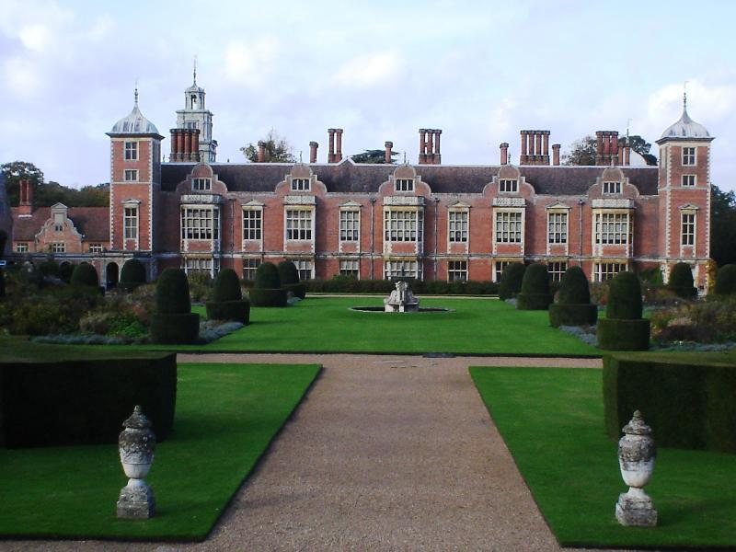
Notes:
Blicking Hall Gardens

Slide 17

Notes:
Blicking Hal Gardens

Slide 18

Notes:
Blicking Hal Gardens

Slide 19
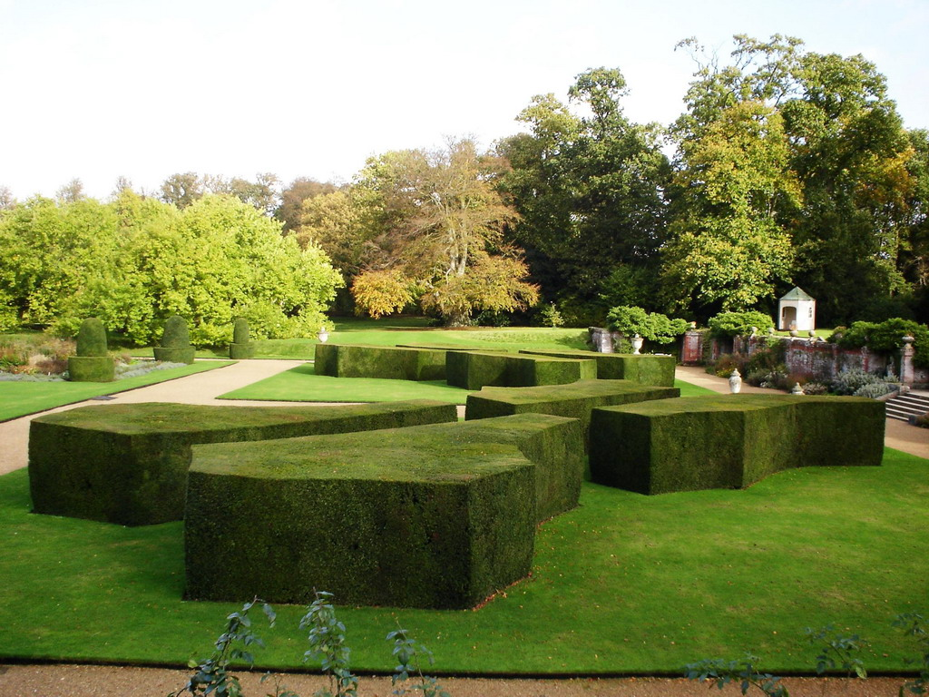
Notes:
Blicking Hall Gardens

Slide 20
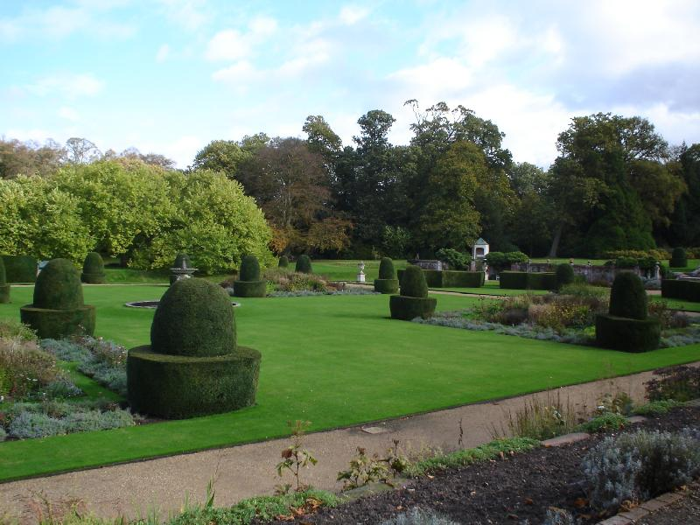
Notes:
Blicking Hall Gardens

Slide 21
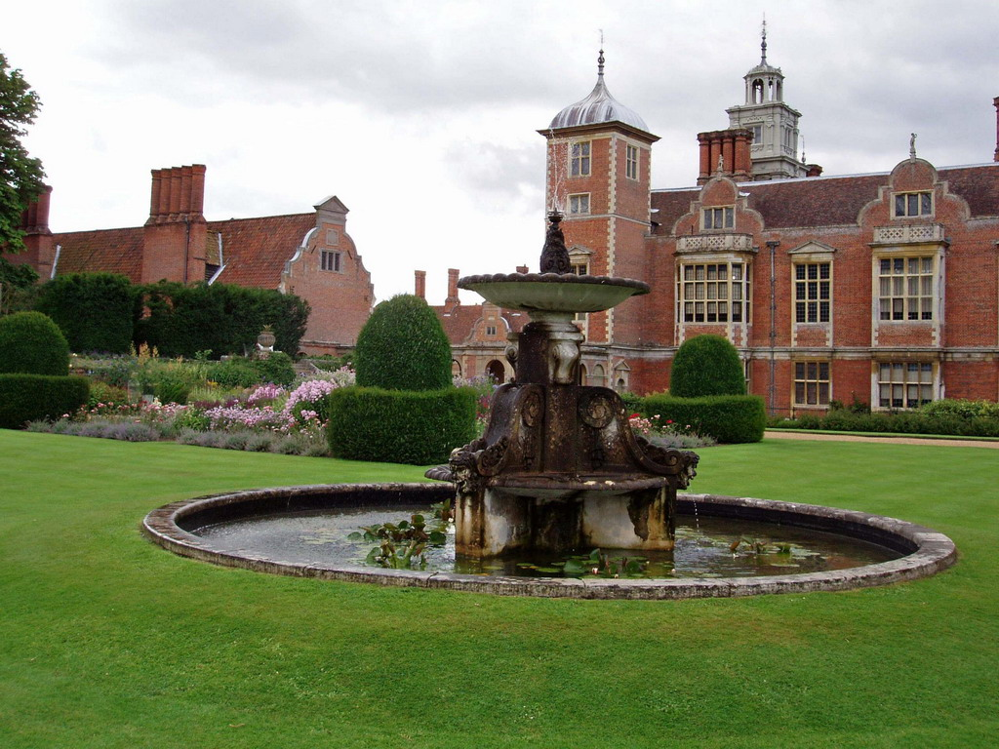
Notes:
Blicking Hall Gardens

Slide 22
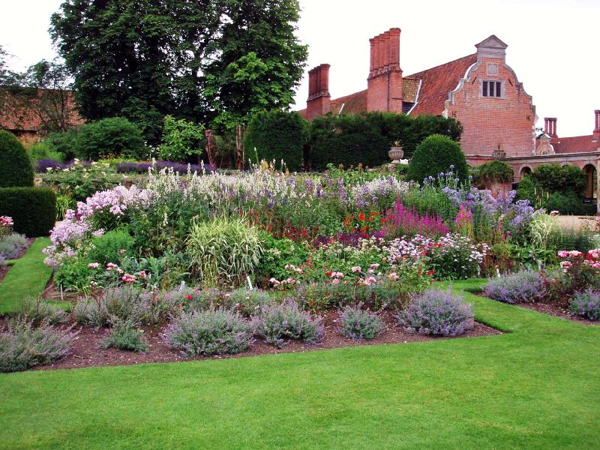
Notes:
Blicking Hall Gardens

Slide 23
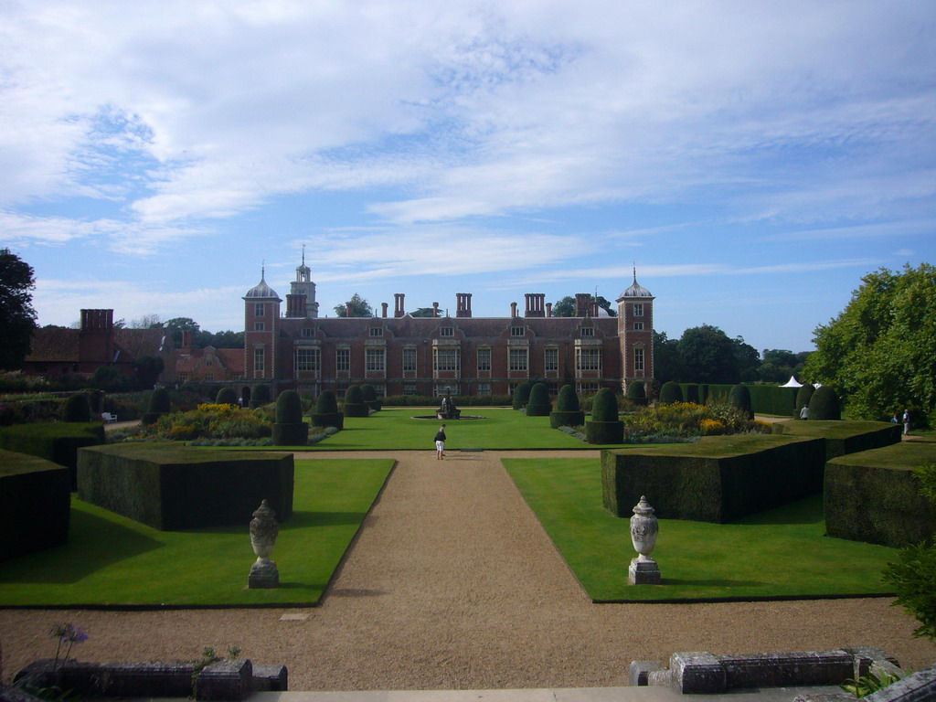
Notes:
Blicking Hall Gardens

Slide 24
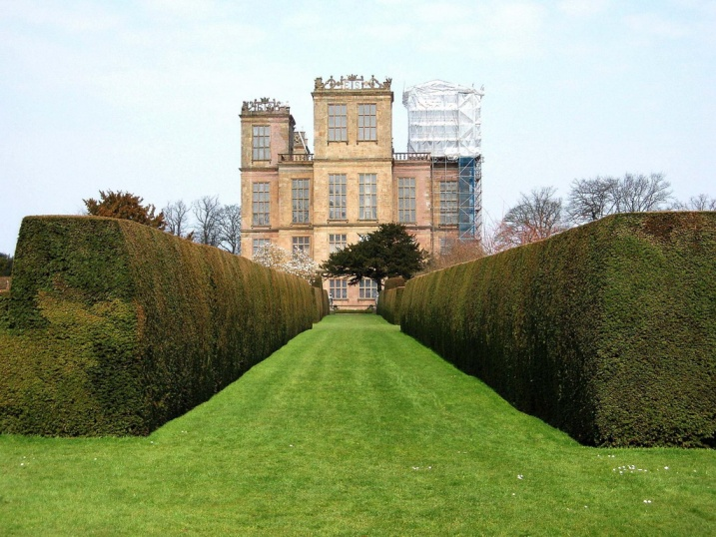
Notes:
Blicking Hall Gardens

Slide 25
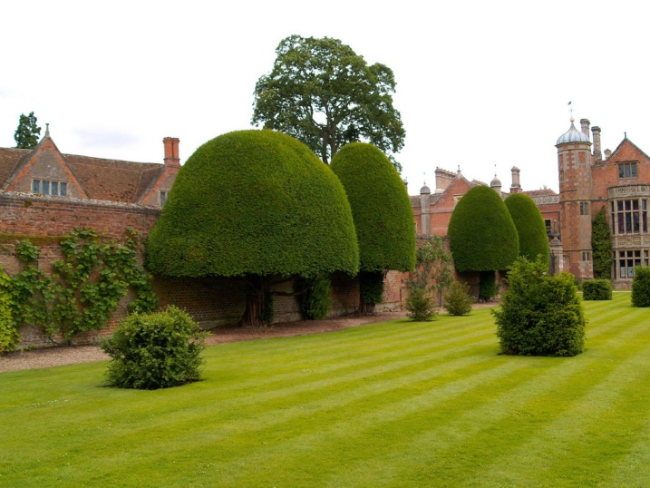
Notes:
Blicking Hall Gardens

Slide 26
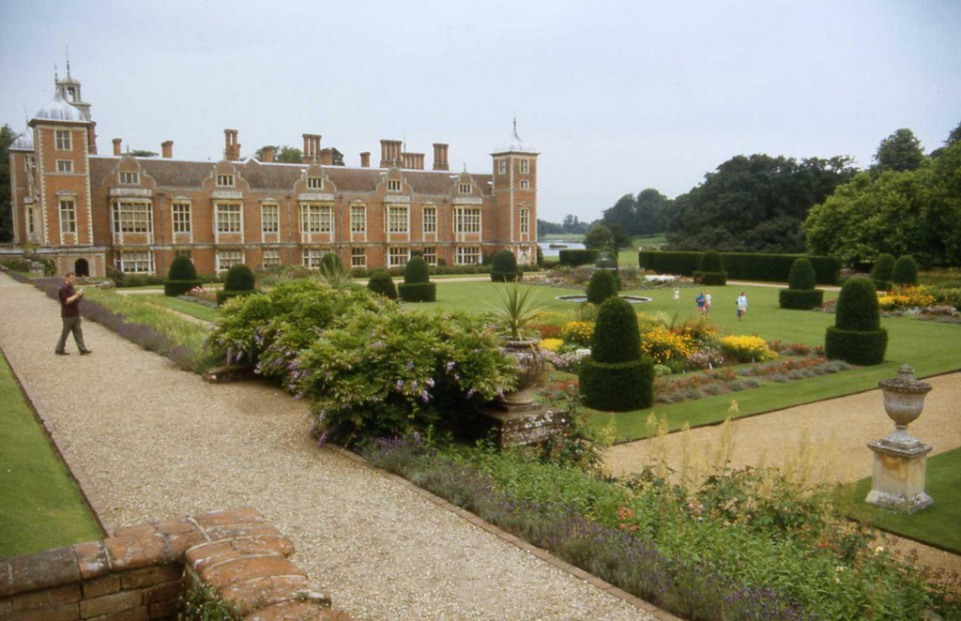
Notes:
Blicking Hall Gardens

Slide 27
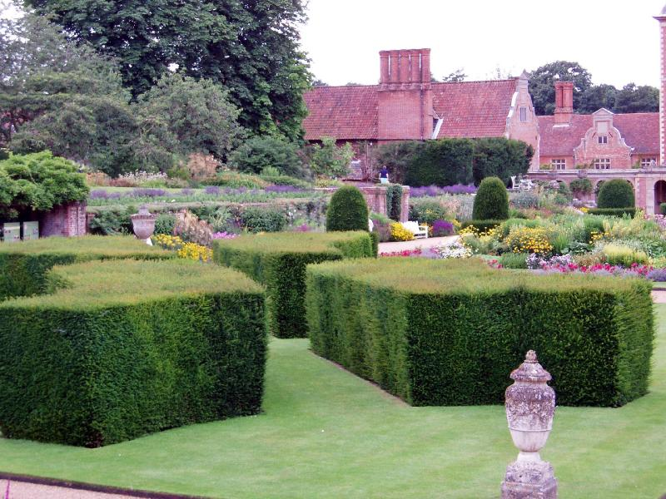
Notes:
Blicking Hall Gardens

Slide 28
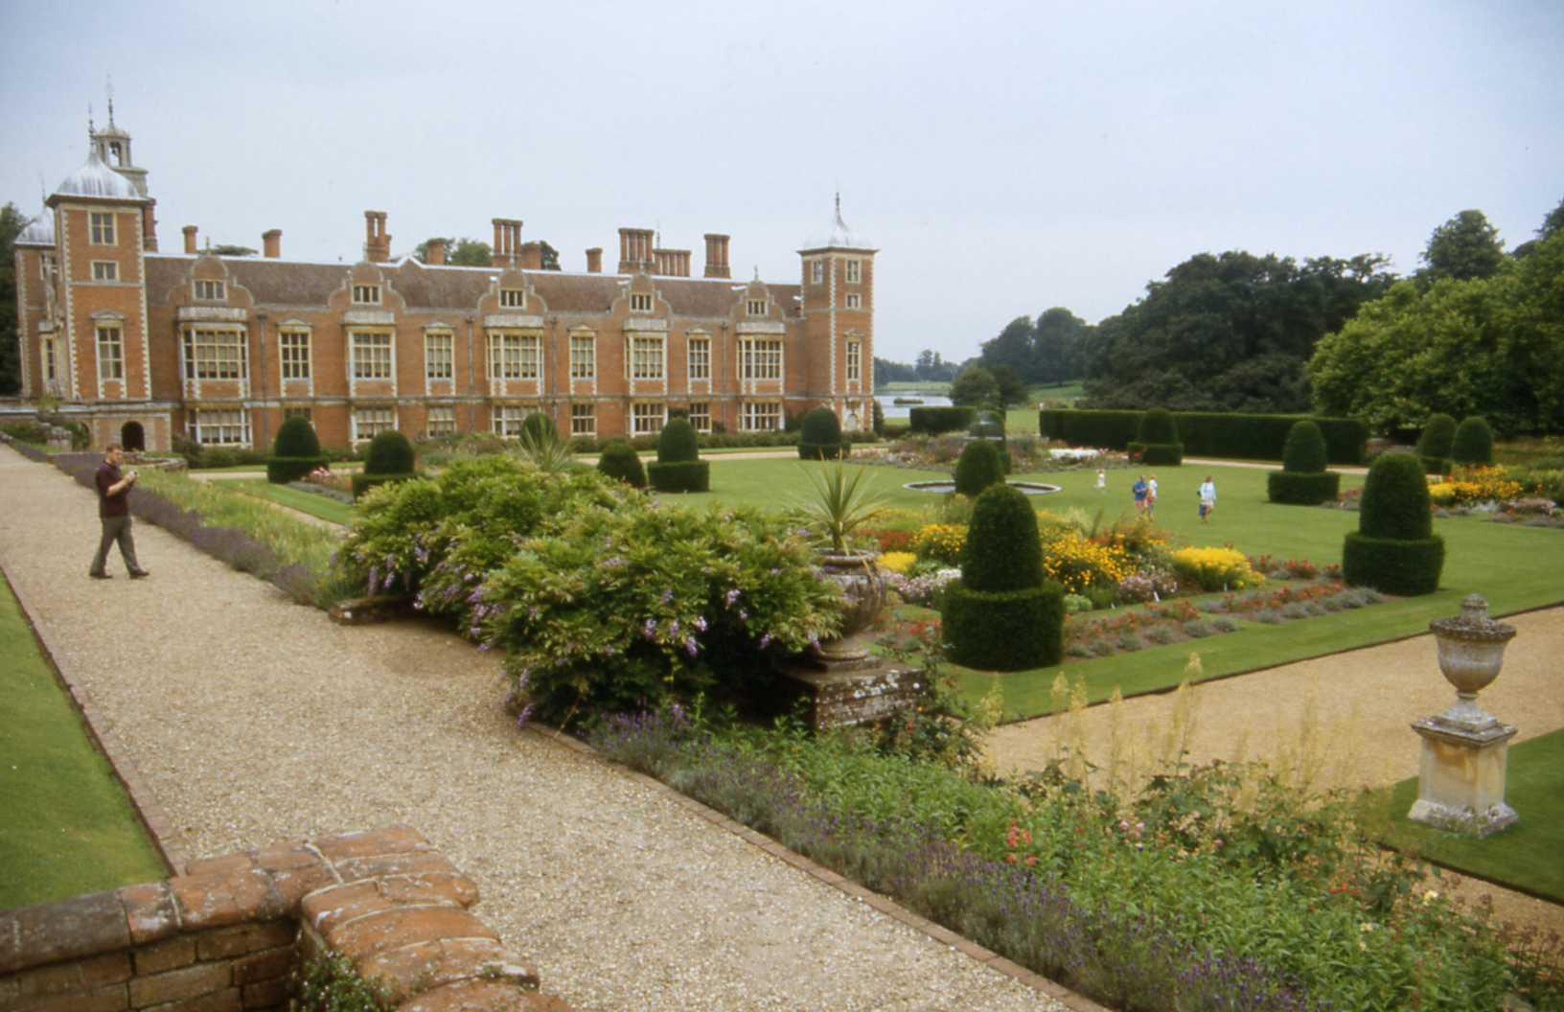
Notes:
Blicking Hall Gardens

Slide 29
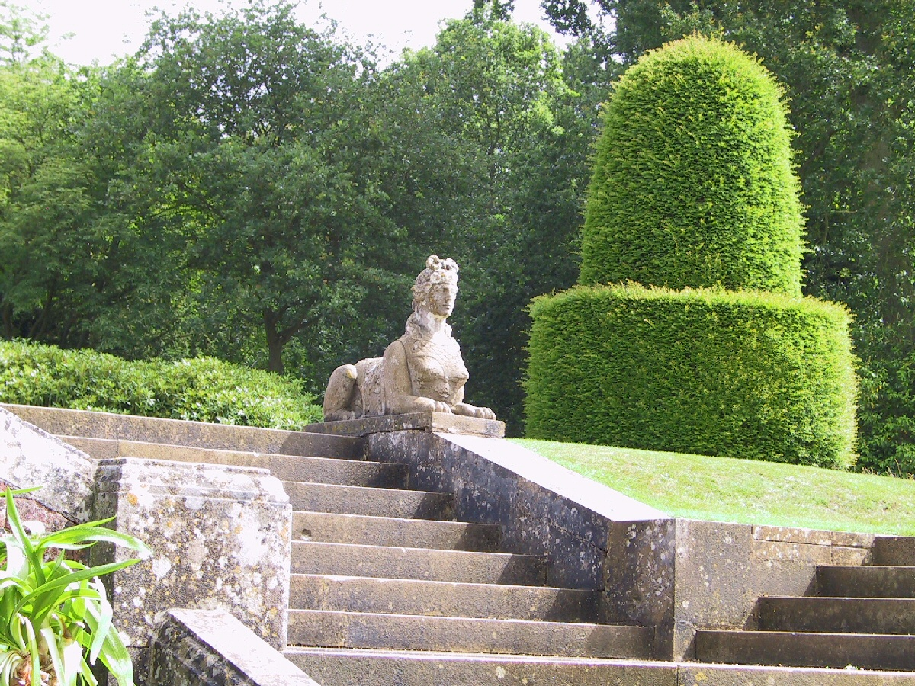
Notes:
Blicking Hall Gardens

Slide 30
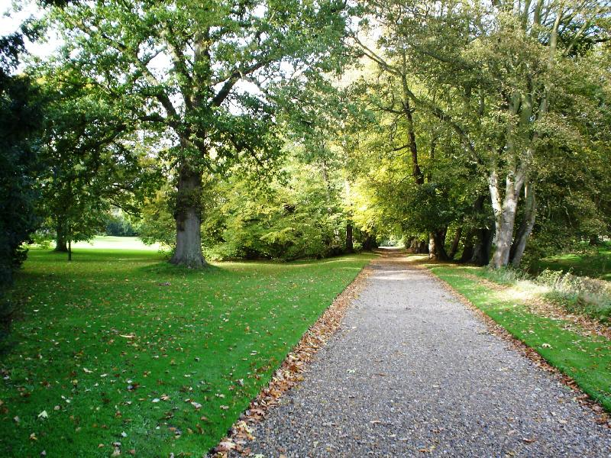

Slide 31
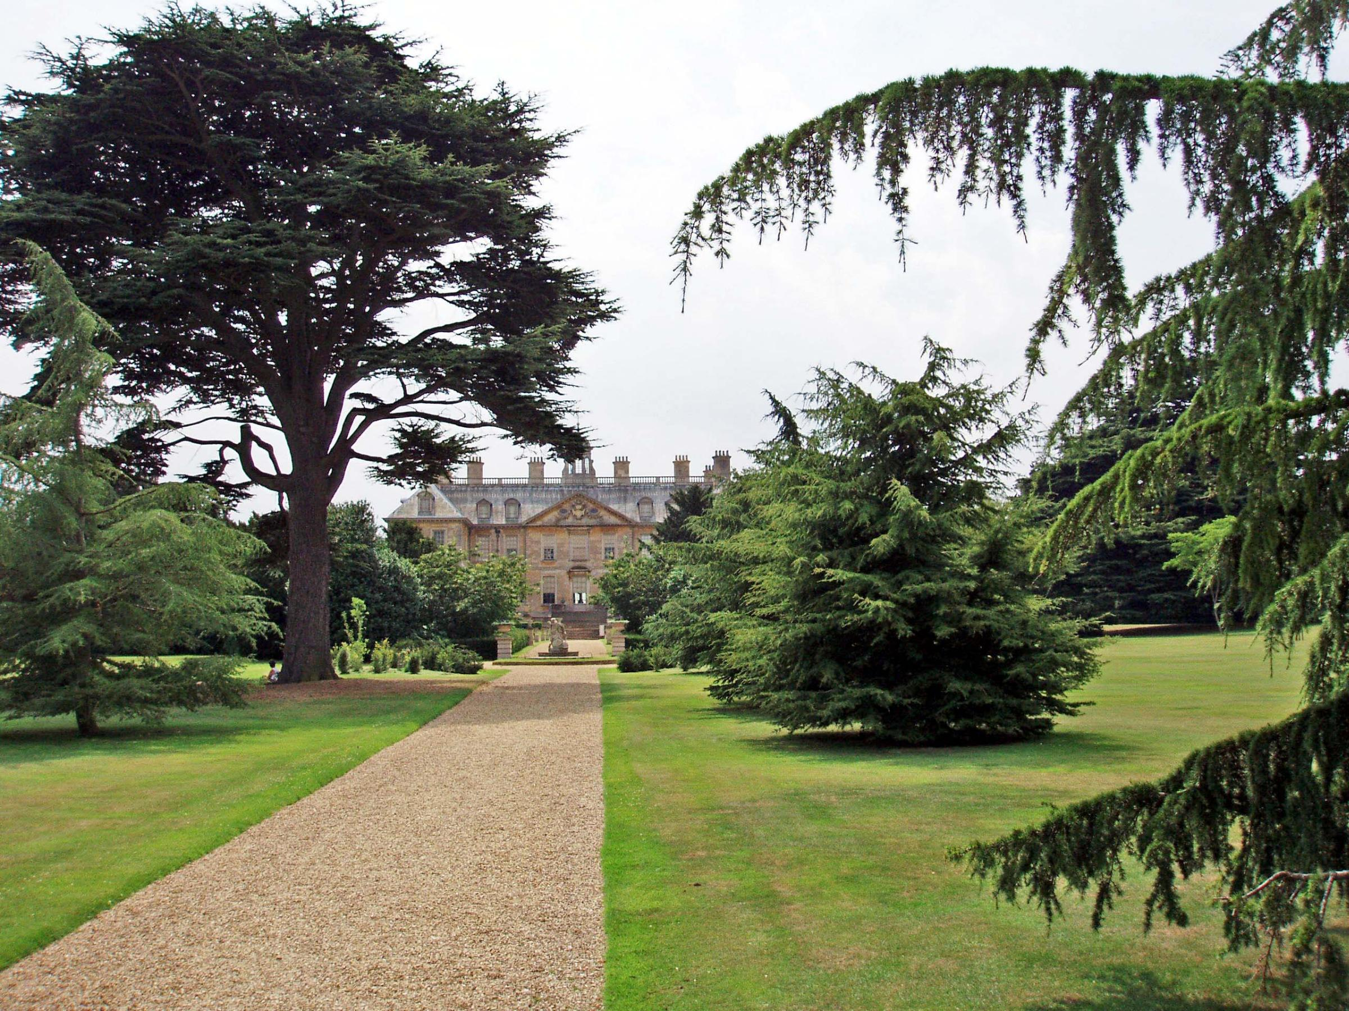
Notes:
Blicking Hall Gardens

Slide 32
Notes:
Blicking Hall Gardens

Slide 33
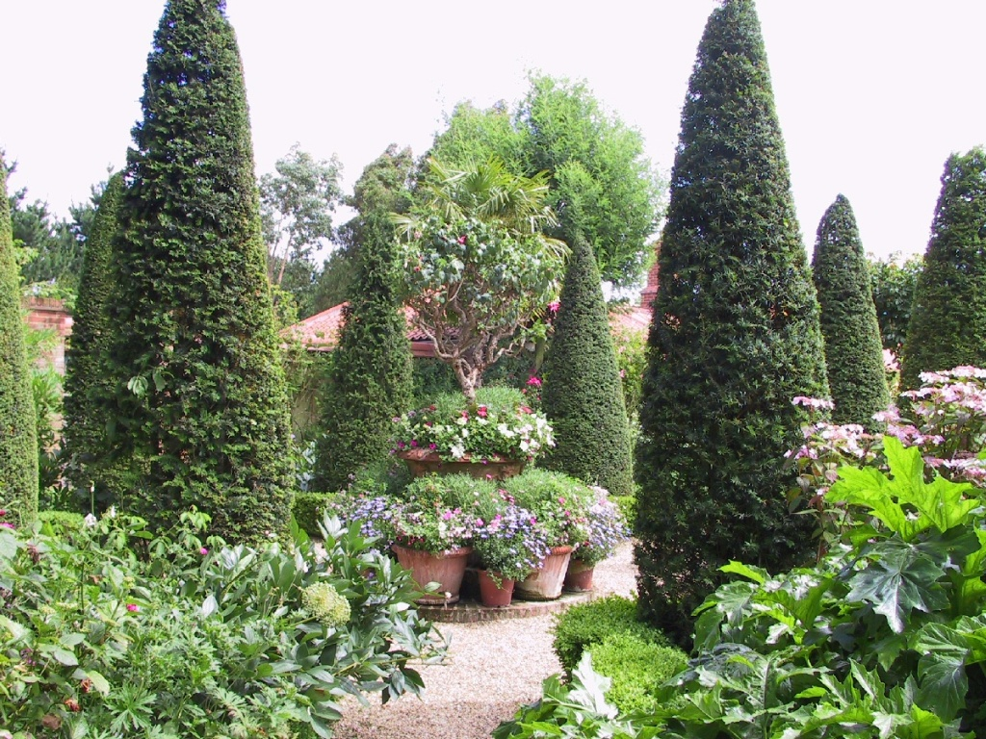
Notes:
Blicking Hall Gardens

Slide 34
Notes:
Blicking Hall Gardens

Slide 35
Bodnant Gardens
Bodnant Garden es un National Trust propiedad cerca de Tal-y-Cafn , en la ciudad del condado de Conwy , Gales .
Bodnant Garden está situado sobre el río Conwy y domina el valle de Conwy hacia el Carneddau gama de montañas.
Este jardín importante ocupa una superficie de 32 hectáreas que rodea Casa Bodnant , la mayoría de los cuales se puso por primera vez por Henry Davis Pochin , un químico industrial exitosa, desde 1874 en adelante hasta su muerte en 1895

Slide 36
Bodnant casa había sido construida en 1792, pero fue remodelada por Pochin ya su muerte fue heredada por su hija (cuyo marido se convirtió en la primera Aberconway Baron en 1911).
El jardín, pero no la casa u otras partes de la finca, se presentó a la confianza nacional, con una dotación, en 1949.
La casa fue el hogar del difunto Señor Aberconway, y los miembros de su familia seguir participando activamente en la gestión del huerto, su pabellón de té y aparcamientos, en nombre de la confianza nacional.

Slide 37
Este jardín importante ocupa una superficie de 32 hectáreas que rodea Casa Bodnant , la mayoría de los cuales se puso por primera vez por Henry Davis Pochin , un químico industrial exitoso, desde 1874 en adelante hasta su muerte en 1895.
Iniciado en 1875, es la creación de cuatro generaciones de Aberconways y se divide en dos partes: el nivel superior (en la casa) cuenta con grandes italianizantes terrazas, árboles de muestra y formales jardines , con senderos descender al nivel más bajo "The Dell" con un valle boscoso corriente y salvaje en el jardín de abajo.
Se incluyen dentro de la Dell , el Old Mill, el estanque del molino con la carrera de molino y un aliviadero atractiva cascada en el río Hiraethlyn , para dar el encantador balbuceo arroyo a través de la Dell su nombre propio..

Slide 38
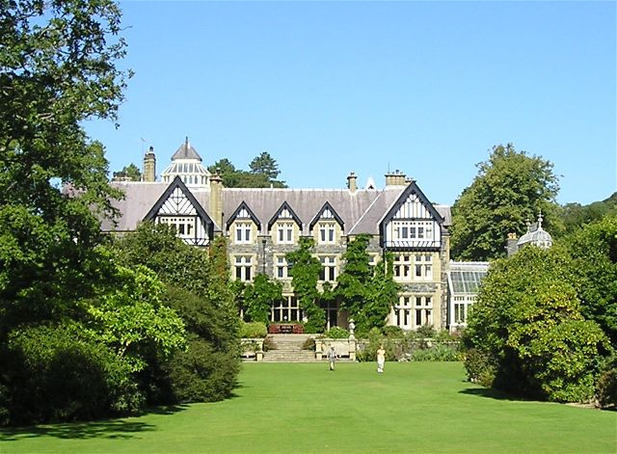
Notes:
Bodnant Gardens

Slide 39
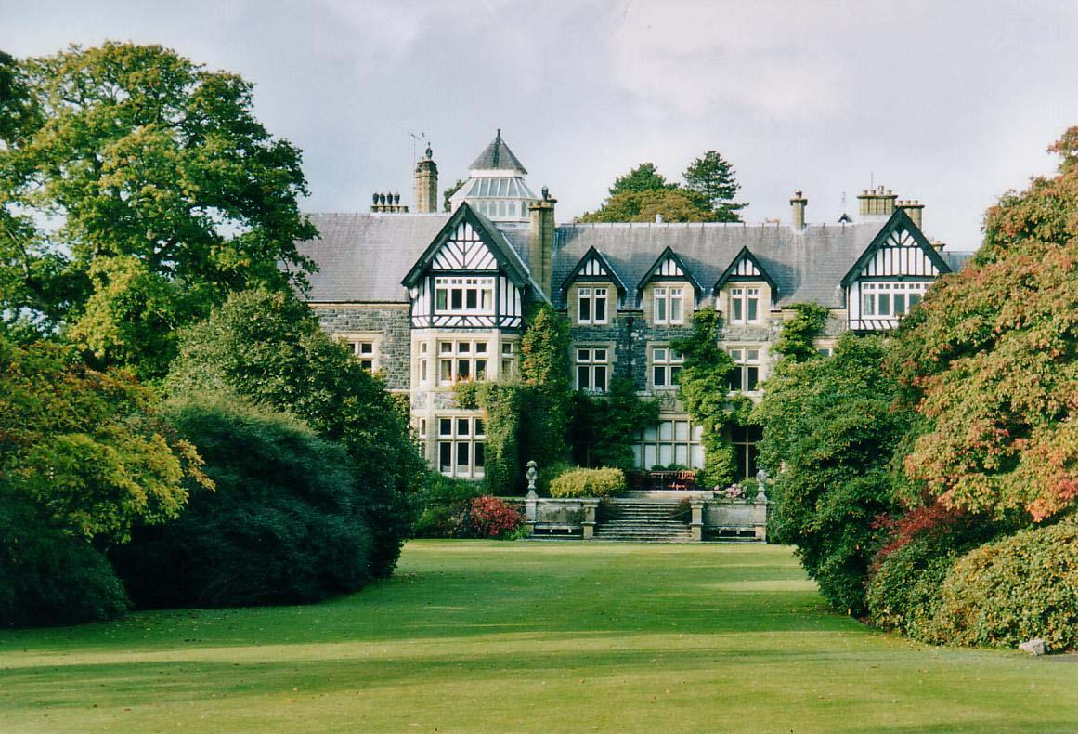
Notes:
Bodnant Gardens

Slide 40
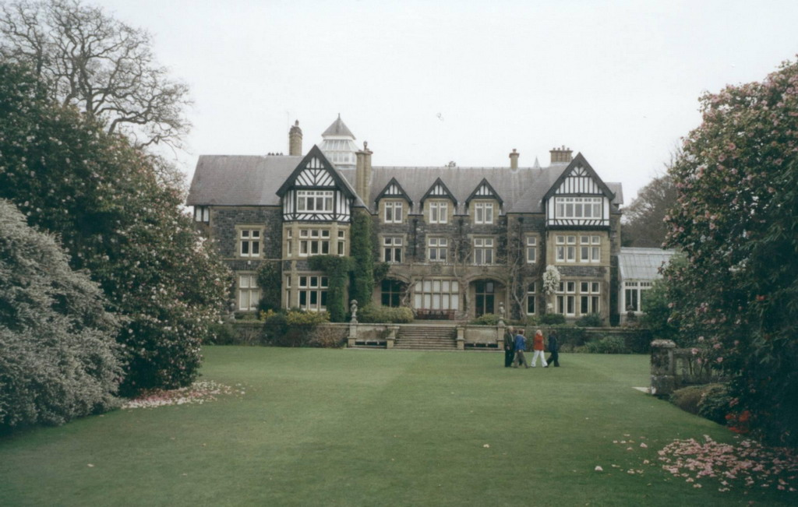
Notes:
Bodnant Gardens

Slide 41
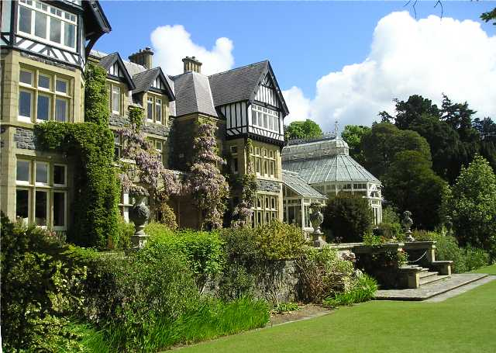
Notes:
Bodnant Gardens

Slide 42
Notes:
Bodnant Gardens

Slide 43

Notes:
Bodnant Gardens

Slide 44
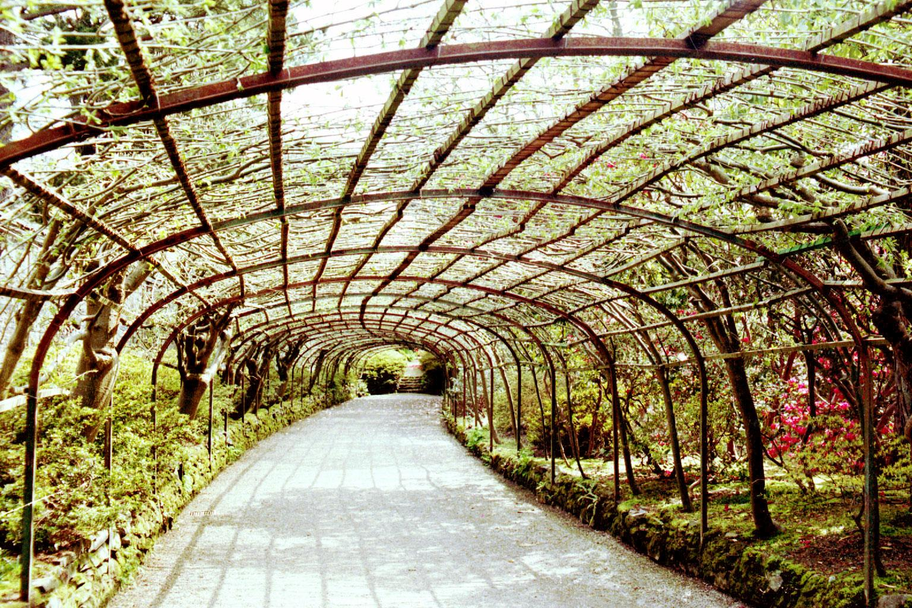
Notes:
Bodnant Gardens

Slide 45
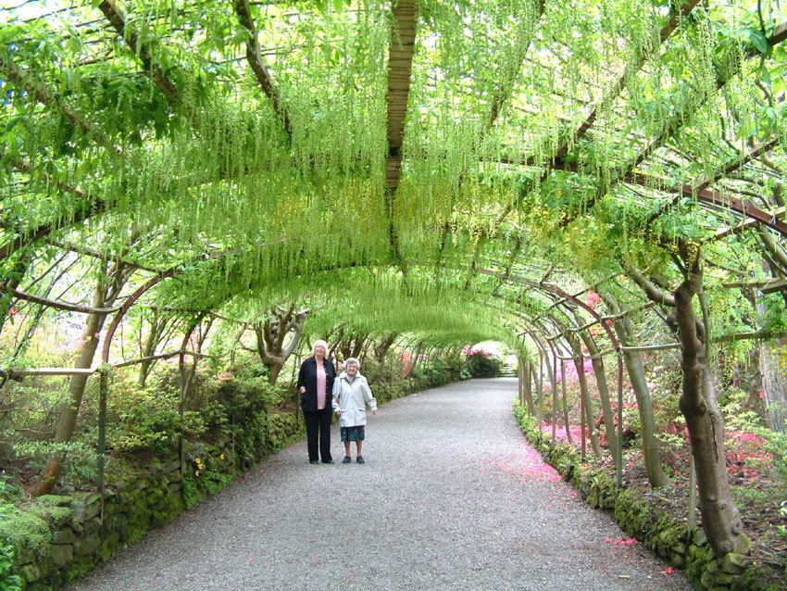
Notes:
Bodnant Gardens

Slide 46
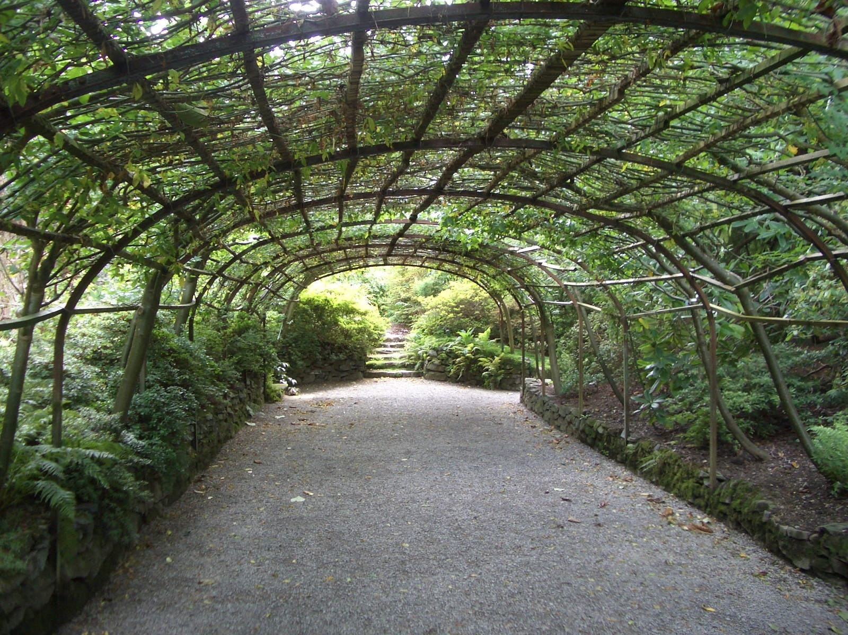
Notes:
Bodnant Gardens

Slide 47
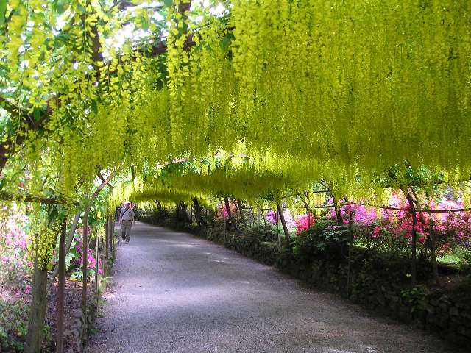
Notes:
Bodnant Gardens

Slide 48
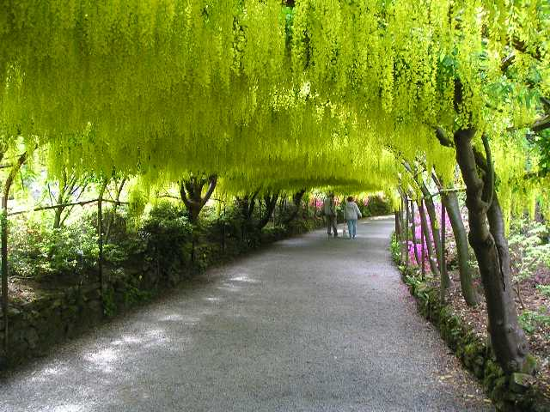
Notes:
Bodnant Gardens

Slide 49

Notes:
Bodnant Gardens

Slide 50
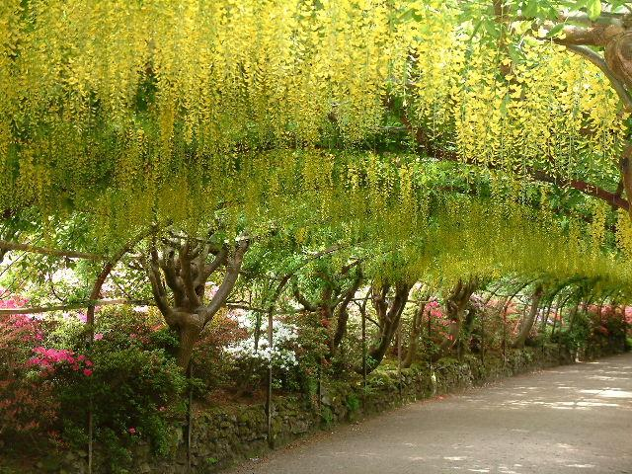
Notes:
Bodnant Gardens

Slide 51
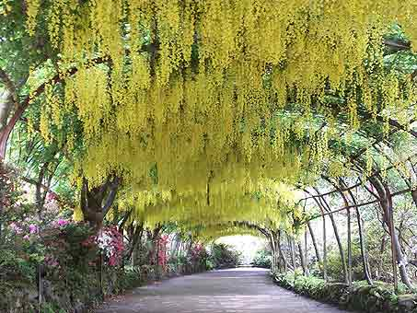
Notes:
Bodnant Gardens

Slide 52
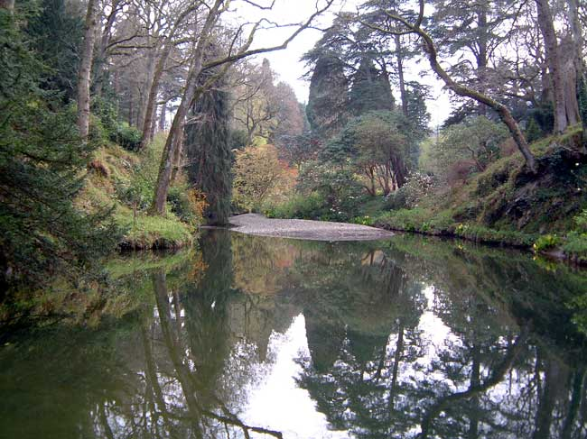
Notes:
Bodnant Gardens

Slide 53
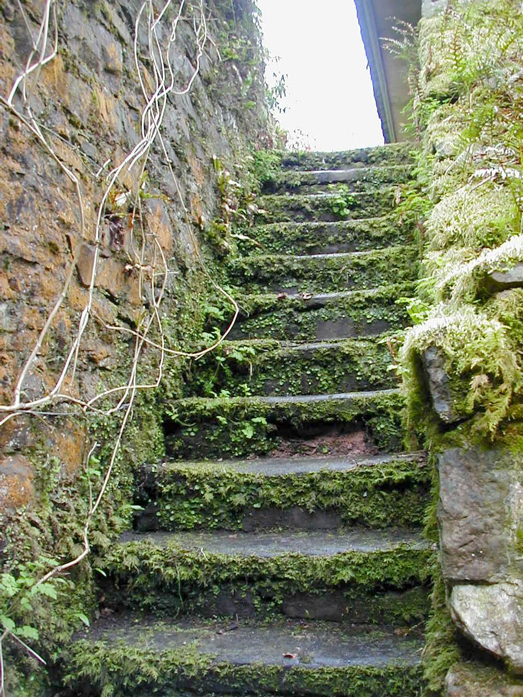
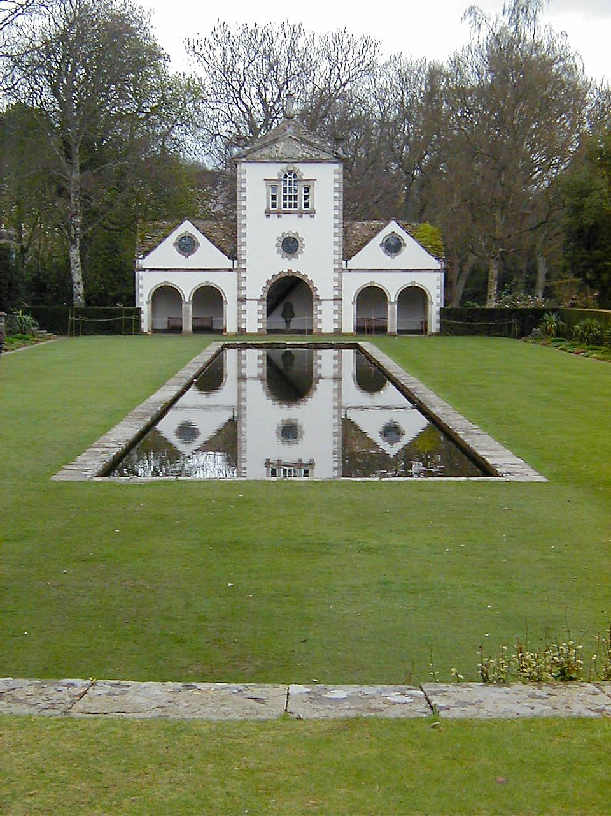
Notes:
Bodnant Gardens

Slide 54
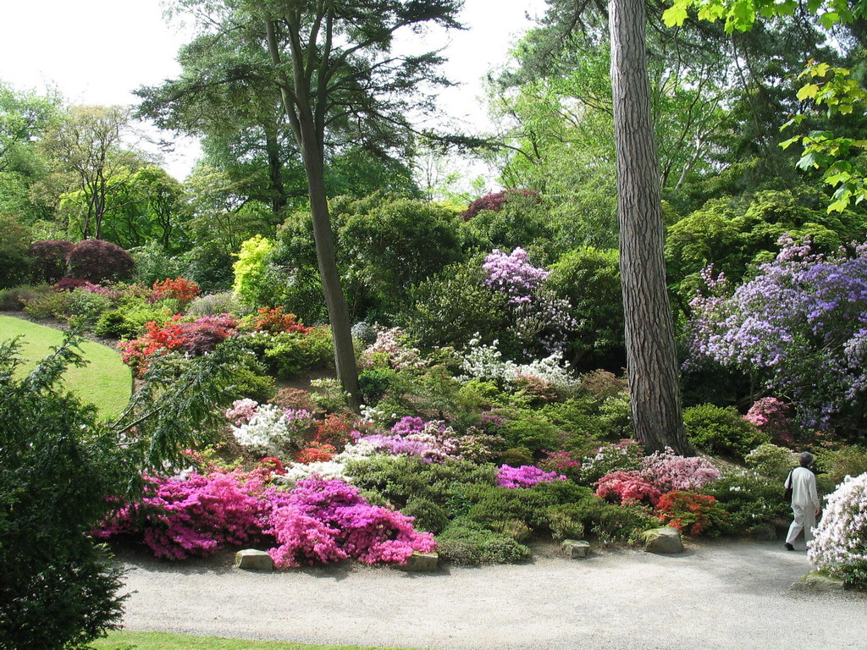
Notes:
Bodnant Gardens

Slide 55
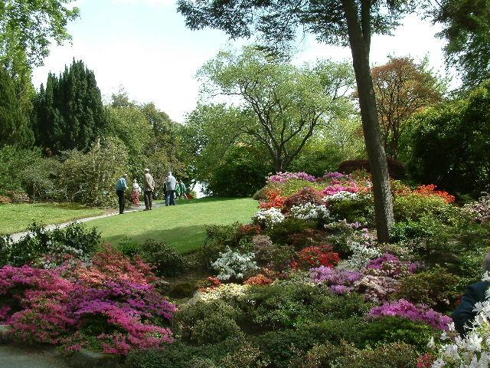
Notes:
Bodnant Gardens

Slide 56
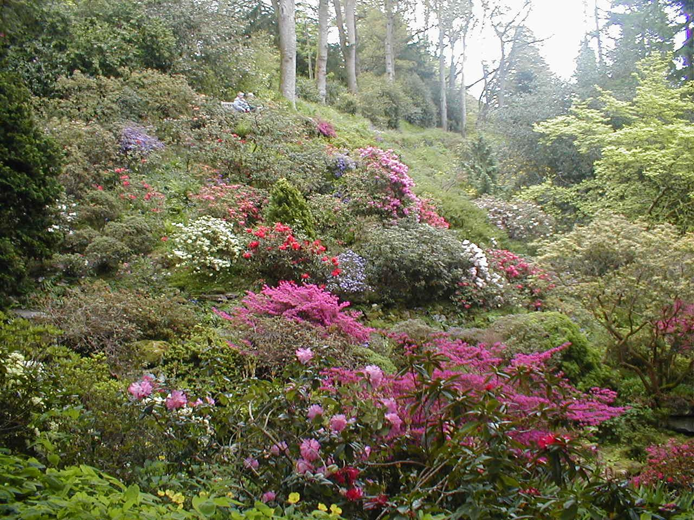
Notes:
Bodnant Gardens

Slide 57
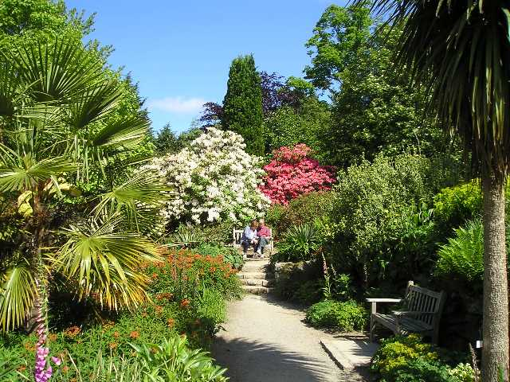
Notes:
Bodnant Gardens

Slide 58

Notes:
Bodnant Gardens

Slide 59
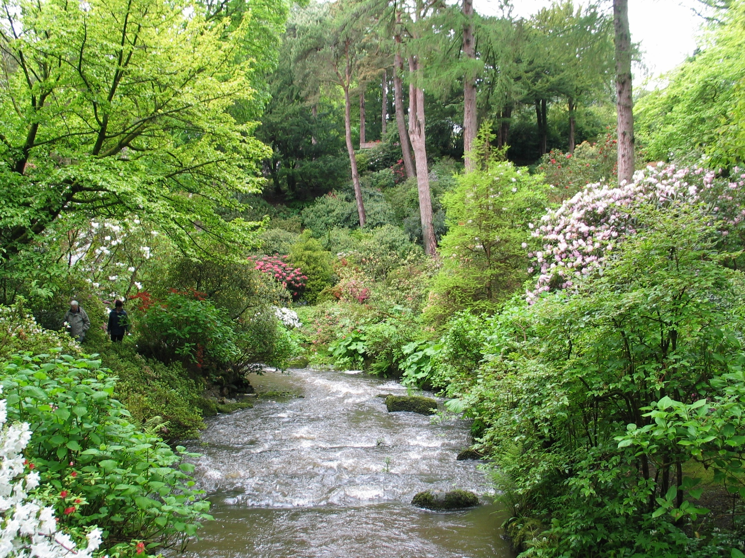
Notes:
Bodnant Gardens

Slide 60
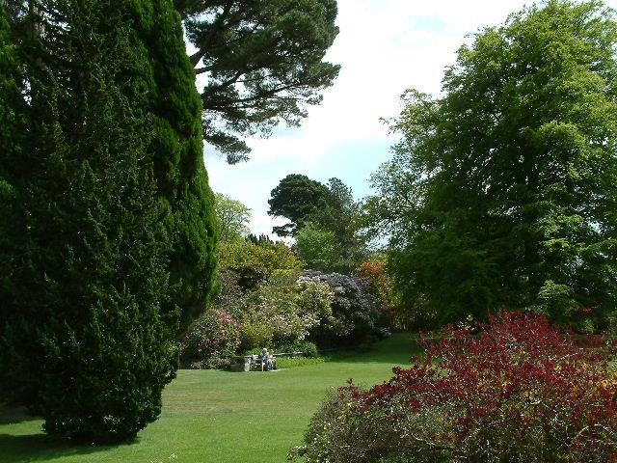
Notes:
Bodnant Gardens

Slide 61
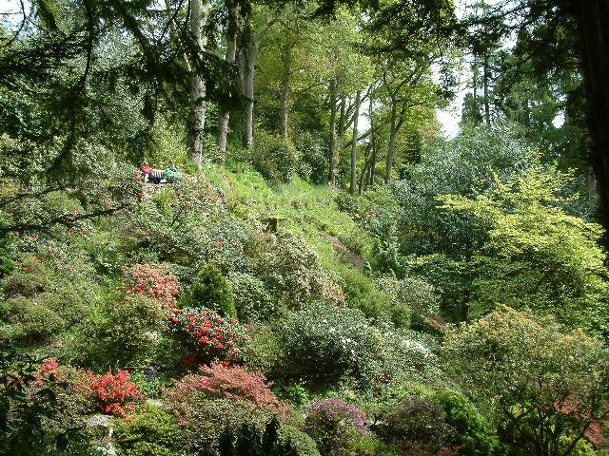
Notes:
Bodnant Gardens

Slide 62
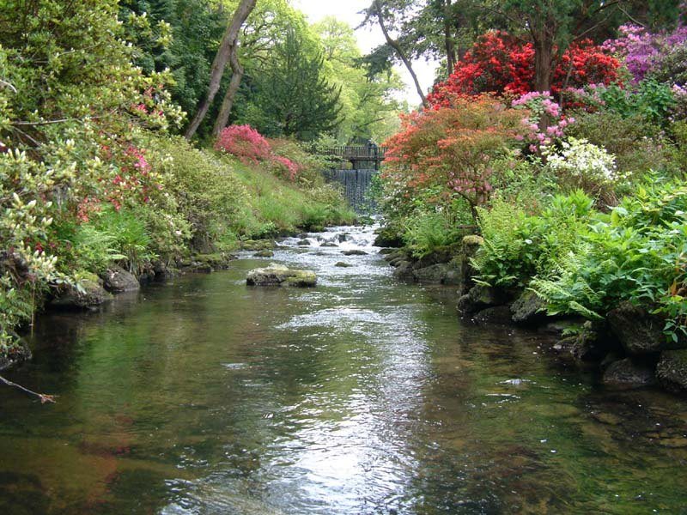
Notes:
Bodnant Gardens

Slide 63
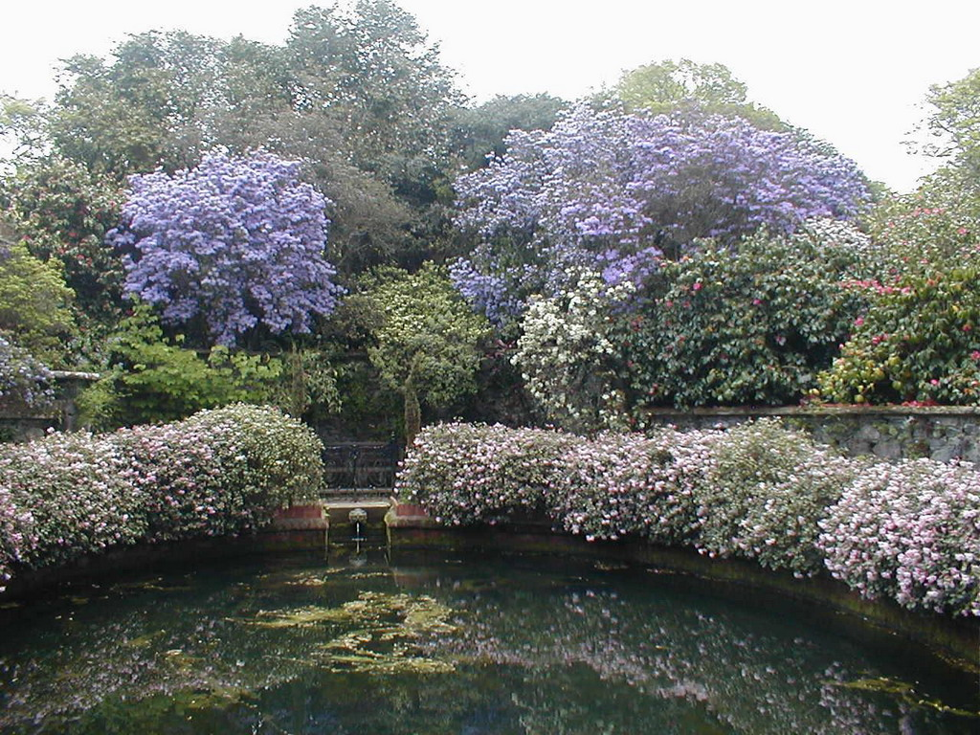
Notes:
Bodnant Gardens

Slide 64
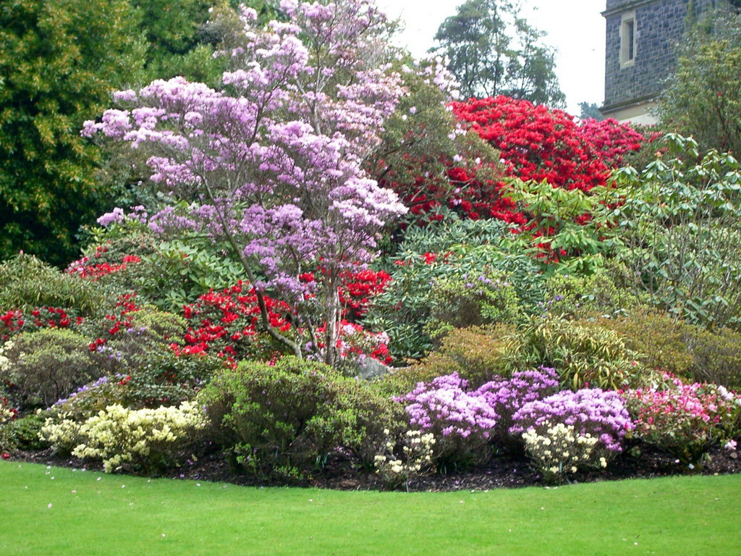
Notes:
Bodnant Gardens

Slide 65
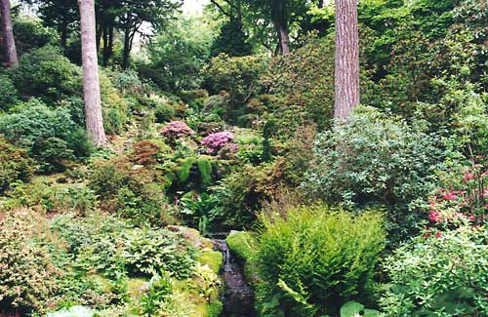
Notes:
Bodnant Gardens

Slide 66
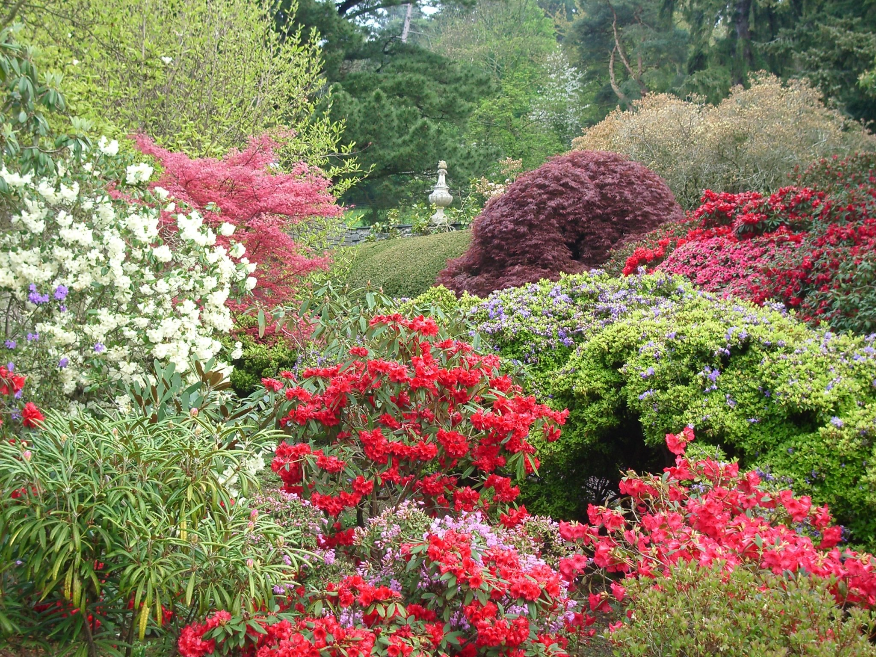
Notes:
Bodnant Gardens

Slide 67
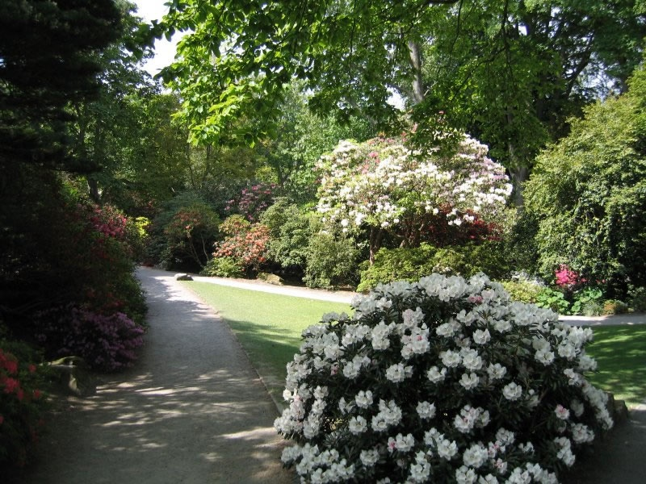
Notes:
Bodnant Gardens

Slide 68

Notes:
Bodnant Gardens

Slide 69
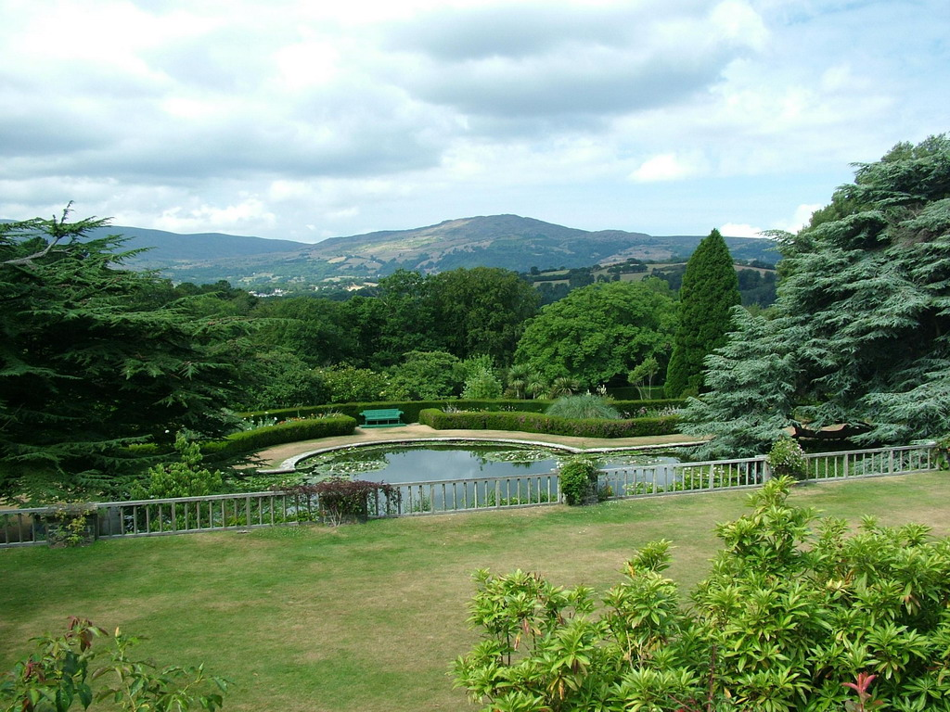
Notes:
Bodnant Gardens

Slide 70
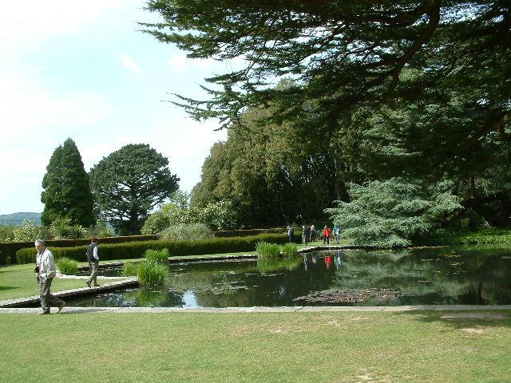
Notes:
Bodnant Gardens

Slide 71
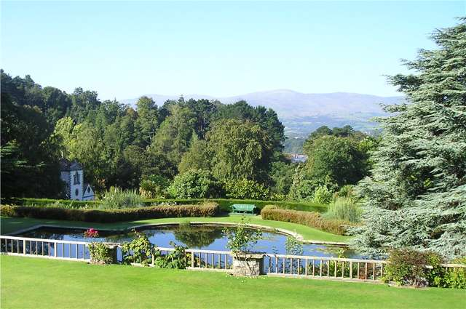
Notes:
Bodnant Gardens

Slide 72
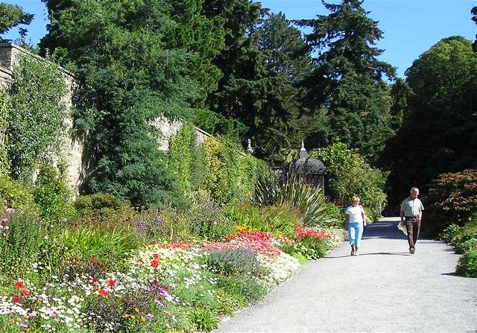

Slide 73
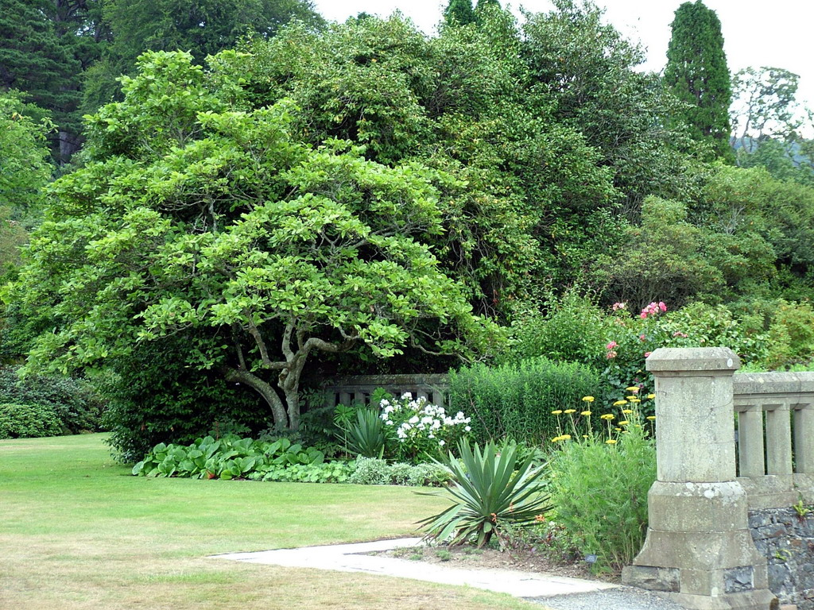
Notes:
Bodnant Gardens

Slide 74
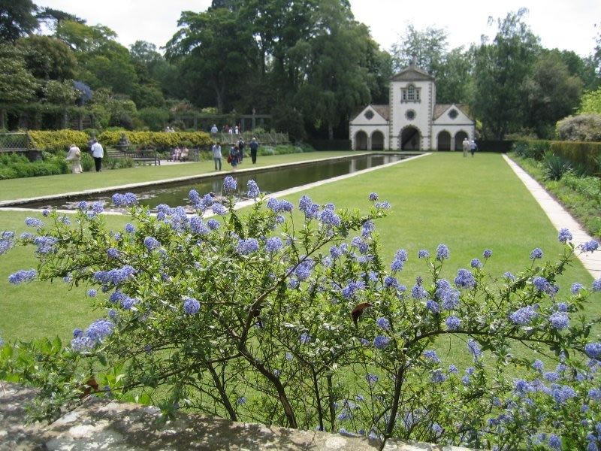
Notes:
Bodnant Gardens

Slide 75
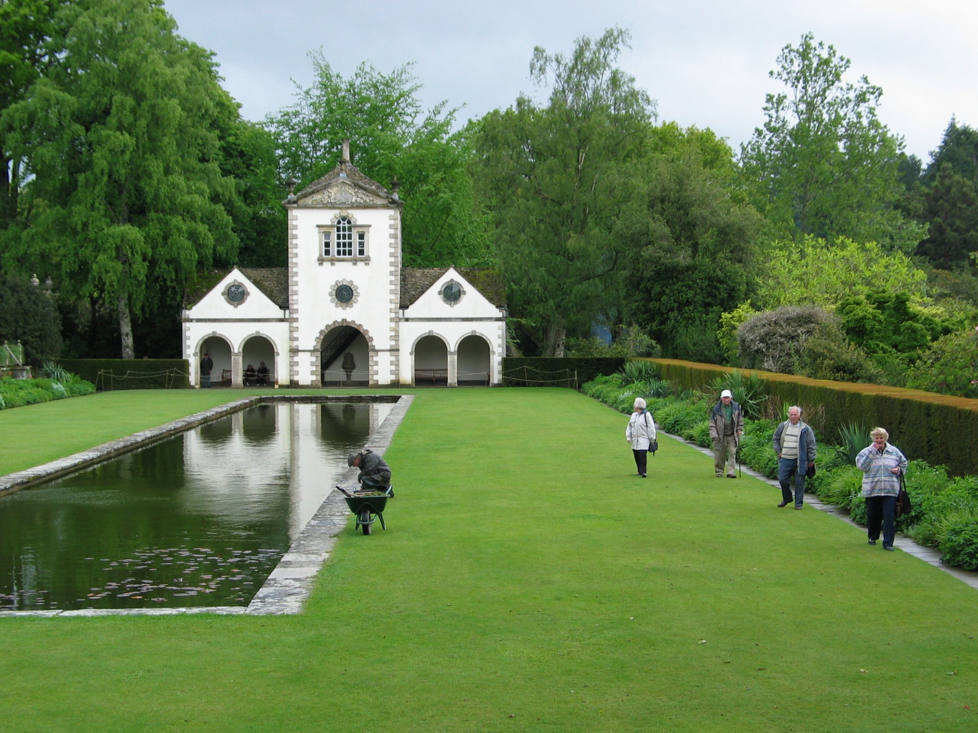
Notes:
Bodnant Gardens

Slide 76

Notes:
Bodnant Gardens

Slide 77
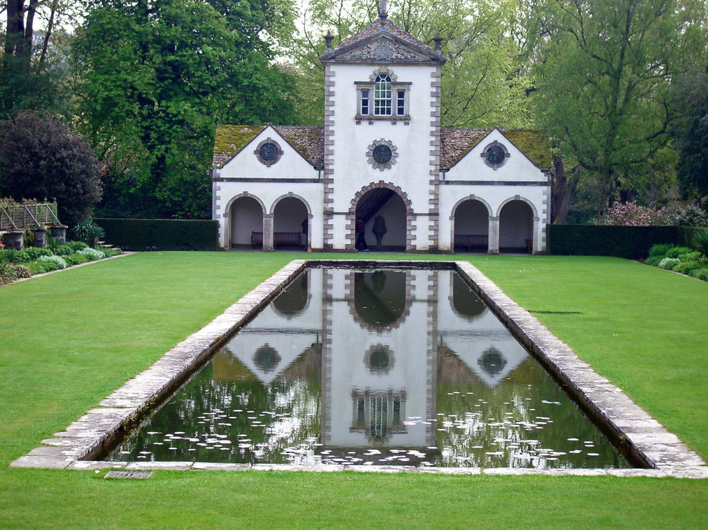
Notes:
Bodnant Gardens

Slide 78

Notes:
Bodnant Gardens

Slide 79

Notes:
Bodnant Gardens.-Pill Mill

Slide 80

Notes:
Bodnant Gardens

Slide 81

Notes:
Bodnant Gardens

Slide 82

Notes:
Bodnant Gardens

Slide 83

Notes:
Bodnant Gardens

Slide 84

Notes:
Bodnant Gardens.-Esfinges

Slide 85

Notes:
Bodnant Gardens

Slide 86

Notes:
Bodnant Gardens

Slide 87

Notes:
Bodnant Gardens

Slide 88

Notes:
Bodnant Gardens

Slide 89

Notes:
Bodnant Gardens

Slide 90

Notes:
Bodnant Gardens

Slide 91

Notes:
Bodnant Gardens

Slide 92

Notes:
Bodnant Gardens

Slide 93

Notes:
Bodnant Gardens

Slide 94

Notes:
Bodnant Gardens

Slide 95

Notes:
Bodnant Gardens

Slide 96

Notes:
Bodnant Gardens

Slide 97


Notes:
Bodnant Gardens

Slide 98

Notes:
Bodnant Gardens

Slide 99


Notes:
Bodnant Gardens

Slide 100

Notes:
Bodnant Gardens

Slide 101

Notes:
Bodnant Gardens

Slide 102

Notes:
Bodnant Gardens.-Mausoleo

Slide 103
Bryan´s Ground
Bryan´s Ground en Herefordshire, justo en la frontera con Gales, es el jardín de los creadores de Hortus.
Que está ubicado en la campiña, justo por encima de Presteigne con vistas hacia la vega, creo, las Montañas Negras de Gales.
En mi último post que escribí sobre el "jardines como arte 'debate y la forma para que yo sea Art necesito experimentar una respuesta emocional o intelectual a algo que es pintura, la escultura, la literatura o incluso jardines.
Curiosamente, dos días después de que es exactamente lo que ha sucedido

Slide 104
Incluso he experimentado una aceleración de los latidos de mi corazón en un momento cuando se va una esquina que se presentará con otra plantación suntuosa.
La paz, la serenidad, respeto y conexión con la naturaleza que experimenté me llevaron de vuelta a ser un adolescente cuando solía caminar a nuestro perro en los tranquilos bosques de hayas cerca de mi casa.

Slide 105

Notes:
Bryan´s Ground

Slide 106

Notes:
Bryan´s Ground

Slide 107


Slide 108

Notes:
Bryan´s Ground

Slide 109

Notes:
Bryan´s Ground

Slide 110

Notes:
Bryan´s Ground

Slide 111

Notes:
Bryan´s Ground

Slide 112

Notes:
Bryan´s Ground

Slide 113

Notes:
Bryan´s Ground

Slide 114

Notes:
Bryan´s Ground

Slide 115

Notes:
Bryan´s Ground

Slide 116

Notes:
Bryan´s Ground

Slide 117

Notes:
Bryan´s Ground

Slide 118

Notes:
Bryan´s Ground

Slide 119

Notes:
Bryan´s Ground

Slide 120

Notes:
Bryan´s Ground

Slide 121

Notes:
Bryan´s Grounds

Slide 122


Notes:
Bryan´S Ground

Slide 123

Notes:
Bryan´s Ground

Slide 124
Buckingham Palace Gardens
El jardín del Palacio de Buckingham se encuentra en la parte trasera (oeste) del Palacio de Buckingham .
Abarca gran parte de la zona de la antigua Goring gran jardín , el nombre de Lord Goring, ocupante de una de las primeras grandes casas en el sitio.
El diseño fue realizado por Henry Wise y posteriormente rediseñada por William Townsend Aiton de George IV .
El jardín ocupa unas (17 ha) en la Ciudad de Westminster , Londres y tiene millas two-and-a-half de caminos de grava.

Slide 125
Su superficie está limitada por Constitution Hill , al norte, Hyde Park Corner al oeste, Grosvenor Place , al sur-oeste y el Royal Mews , Galería de la Reina , y el Palacio de Buckingham, al sur y al este.
La plantación es variada y exótica, con una morera que se remonta a la época de Jacobo I de Inglaterra .
Las características notables incluyen un gran lago del siglo XIX que está adornado por una bandada de flamencos , y el florero Waterloo .
En el jardín hay una casa de verano, un helipuerto y una pista de tenis.

Slide 126
A diferencia de los cercanos parques reales de Londres , Buckingham Palace Garden no se suele abrir al público.
Sin embargo, cuando el Palacio de Buckingham está abierto los meses de agosto y septiembre, los visitantes tienen acceso a una parte del jardín, que forma la salida del palacio en la final de la gira.
Los visitantes también tienen la oportunidad de comprar el helado hecho especialmente desde el Palacio de Buckingham tienda de helados que se encuentra en la ruta del jardín.
El jardín es el lugar donde la Reina 's fiestas en el jardín se llevan a cabo.
En junio de 2002 se invitó al público en el jardín para el entretenimiento, por primera vez durante su reinado.

Slide 127
Como parte de su jubileo de oro de fin de semana miles de británicos fueron invitados a solicitar entradas al partido en el Palacio , donde el guitarrista Brian May de la banda Queen realizó su Dios Salve a la Reina solo de guitarra en la parte superior del Palacio de Buckingham.
Este concierto fue precedido el día anterior por un baile en el palacio .
Durante las celebraciones de cumpleaños 80a de la reina en 2006, el jardín fue el escenario de la Fiesta Infantil en el Palacio para una audiencia de 2.000 niños.

Slide 128
Buckingham House fue construido en 1705.
Fue adquirida por George III en 1761 y Lancelot Brown expuso los motivos.
En el siglo XIX John Nash convirtió en el palacio que sobrevive.
El lago se hizo en 1828 y zonas verdes de Brown se convirtió en un jardín del palacio en el estilo Gardenesque romántico.
Se trata de un jardín privado de la familia real, pero se utiliza para fiestas en el jardín y partes de que puede ser visto por el público en el transcurso de una visita del palacio en agosto y septiembre .

Slide 129


Slide 130

Notes:
Buckingham Palace Gardens.

Slide 131

Notes:
Buckingham Palace Gardens.

Slide 132

Notes:
Buckingham Palace Gardens.

Slide 133


Slide 134


Slide 135

Notes:
Buckingham Palace

Slide 136

Notes:
Buckingham Palace Gardens.

Slide 137


Slide 138

Notes:
Buckingham Palace Gardens.

Slide 139

Notes:
Buckingham Palace Gardens.

Slide 140

Notes:
Buckingham Palace Gardens

Slide 141

Notes:
Buckingham Palace Gardens

Slide 142

Notes:
Buckingham Palace Gardens

Slide 143

Notes:
Buckingham Palace Gardens

Slide 144

Notes:
Buckimham Palace Gardens

Slide 145

Notes:
Buckingham Palace Gardens

Slide 146

Notes:
Buckingham Palace Gardens

Slide 147

Notes:
Buckingham Palace Gardens

Slide 148

Notes:
Buckingham Place Gardens

Slide 149

Notes:
Buckingham Palace Gardens

Slide 150

Notes:
Buckingham Palace Gardens

Slide 151

Notes:
Buckingham Palace Gardens

Slide 152

Notes:
Buckingham Palace Gardens

Slide 153

Notes:
Buckingham Palace Gardens

Slide 154

Notes:
Buckingham Palace Gardens

Slide 155

Notes:
Buckingham Palace Gardens

Slide 156
Notes:
Buckingham Palace Gardens

Slide 157

Notes:
Buckingham Palace Gardens

Slide 158

Notes:
Buckingham Palace Gardens

Slide 159

Notes:
Buckingham Palace Gardens

Slide 160

Notes:
Buckingham Palace Gardens

Slide 161

Notes:
Buckingham Palace Gardens

Slide 162

Notes:
Buckingham Palace Gardens

Slide 163

Notes:
Buckingham Palace Gardens

Slide 164

Notes:
Buckingham Palace Gardens

Slide 165
Notes:
Buckingham Palace Gardens

Slide 166

Notes:
Buckingham Palace Gardens

Slide 167

Notes:
Buckingham Palace Gardens

Slide 168

Notes:
Buckingham Palace Gardens

Slide 169

Notes:
Buckingham Palace Gardens

Slide 170

Notes:
Buckingham Palace Gardens

Slide 171

Notes:
Buckingham Palace Gardens

Slide 172

Notes:
Buckingham Palace Gardens

Slide 173

Notes:
Buckingham Palace Gardens

Slide 174
Notes:
Buckingham Palace Gardens

Slide 175
Notes:
Buckingham Palace Gardens

Slide 176

Notes:
Buckingham Place Gardens

